Slide 1

RECOMENDACIONES A INVERSIONISTAS AIRBNB WASHINGTON D.C.
SANTIAGO NAJAR

Slide 2

TIPO DE HABITACIÓN PRIVADA
Recomendación: Invertir en las habitaciones privadas en la ciudad de Washington
Alta demanda: Son preferidas por viajeros de negocios y parejas.
Precio más bajo pero mayor rotación: Aunque son más económicas que las casas enteras, su alta rotación refuerza su popularidad y frecuencia de renta.

Slide 3
DISPONIBILIDAD
Recomendación: Ofrecer mayor disponibilidad a lo largo del año
Flexibilidad para el cliente: Los viajeros valoran la flexibilidad en fechas, lo que les permite ajustar mejor su estancia.
Disposición a pagar más: Los clientes tienden a pagar más por propiedades con fechas que se adaptan mejor a sus necesidades.

Slide 4

SUPER ANFRITIÓN
Recomendación: Asesorarse en la página AIRBNB para volverse superhosts.
"Superhosts" destacan: Los superhosts, con múltiples propiedades y un servicio excepcional, tienden a fijar precios más altos.
Mejor experiencia, mayor precio: Los detalles adicionales y la calidad del servicio aumentan la disposición de los clientes a pagar más.

Slide 5

REVIEWS
Recomendación: Es crucial motivar a los huéspedes a dejar sus comentarios, ya que mejores reseñas aumentan la demanda y justificar precios más altos.
Influencia en Consumidor: Las reviews afectan significativamente el precio, ya que los consumidores leen comentarios para comparar opciones.
Confianza y decisión: Los clientes se basan en experiencias previas para tomar decisiones de reserva.

Slide 6
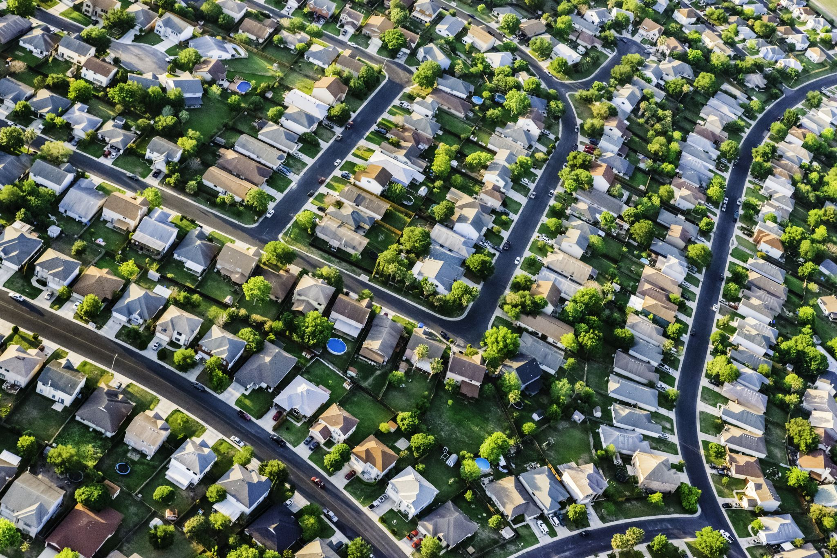
Vecindarios
Recomendación. Invertir en los vecindarios Downtown, Near Southeast, y Georgetown que se destacan como las áreas con precios promedio más altos, indicando una mayor demanda o mayor calidad de propiedades en estas zonas.

